Slide 1
Resultatöversikter och diagram
Bilaga till Hälso- och sjukvårdsrapporten 2018
– Öppna Jämförelser

Slide 2
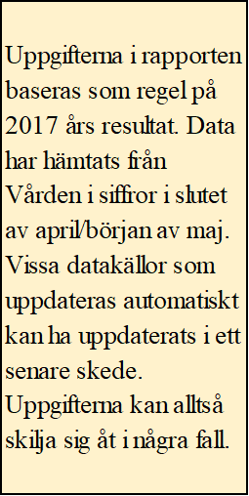
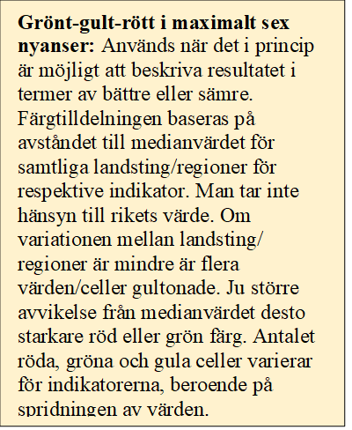
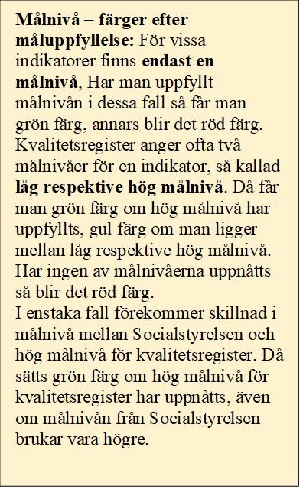
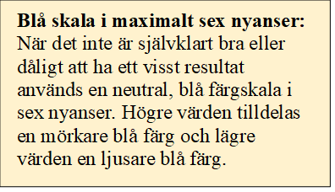
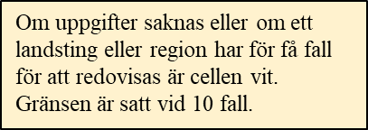
Metodbeskrivning

Slide 3
Sammanhållet vårdsystem – god och nära vård

Slide 4
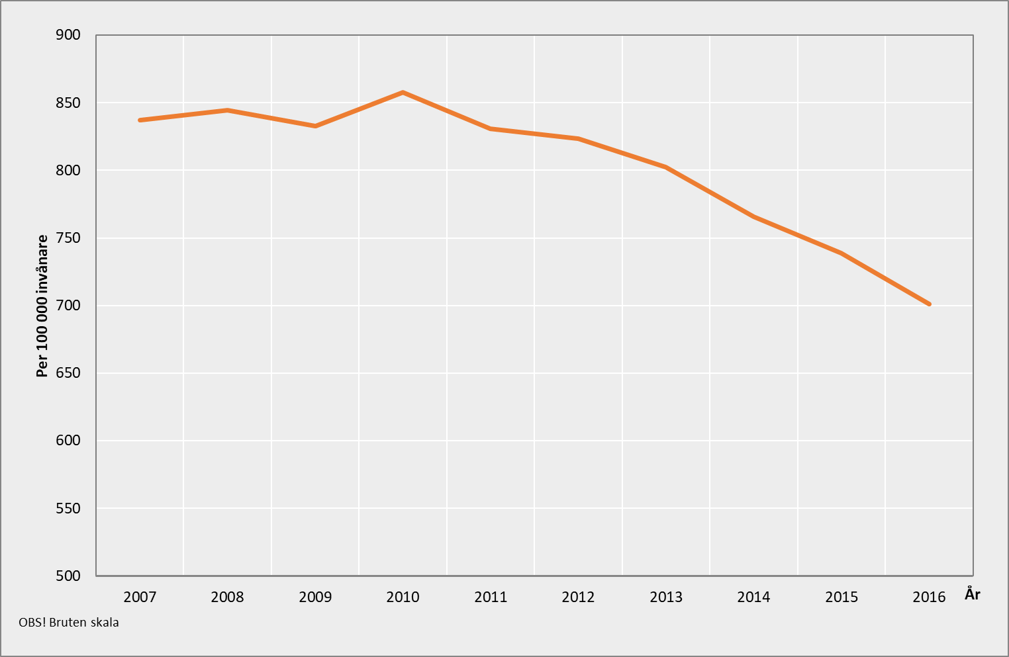
Diagram 1 Antal slutenvårdsepisoder för hjärtsvikt, astma, KOL eller diabetes per 100 000 invånare, 20 år och äldre, 2007-2016
Källa: Hämtat från Vården i siffror

Slide 5
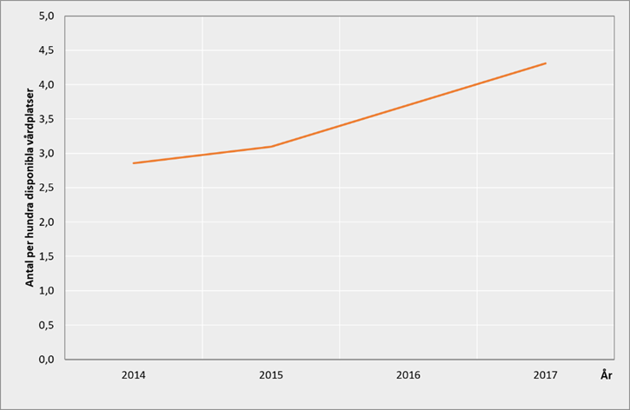
Diagram 2 Överbeläggningar i somatisk slutenvård, 2014-2017
Källa: Hämtat från Vården i siffror

Slide 6
Patientsäkerhet

Slide 7
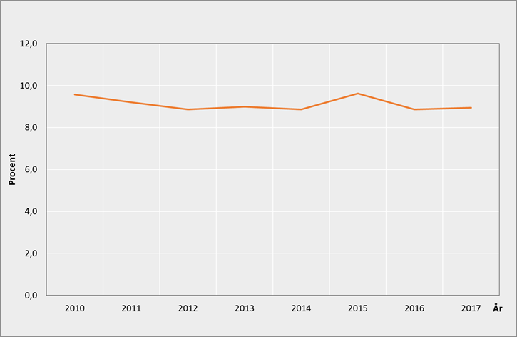
Diagram 3 Andel patienter med vårdrelaterade infektioner i somatisk slutenvård, 2010-2017
Källa: Hämtat från Vården i siffror

Slide 8
Patienters och befolkningens syn på vården

Slide 9
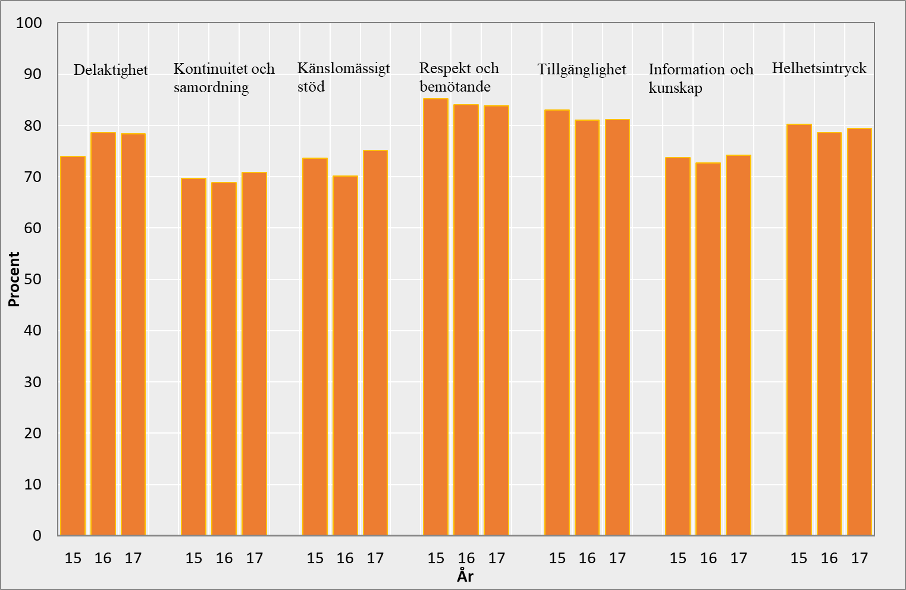
Diagram 4 Resultat för sju dimensioner i Nationell patientenkät i primärvård, 2010-2017
Källa: Hämtat från Vården i siffror

Slide 10
Tillgänglighet - väntetider

Slide 11
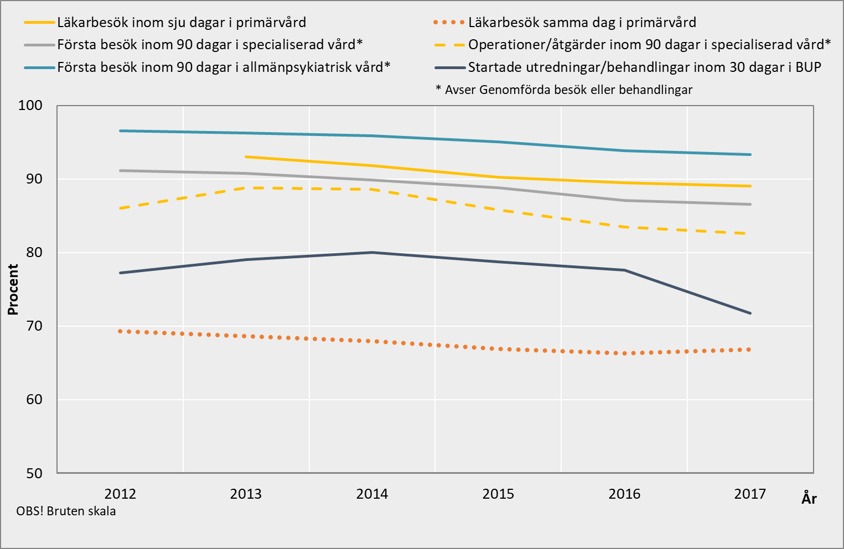
Diagram 5 Tillgänglighet i primärvård, specialiserad somatisk och psykiatrisk vård - ett urval resultat, 2012-2017
Källa: Hämtat från Vården i siffror

Slide 12
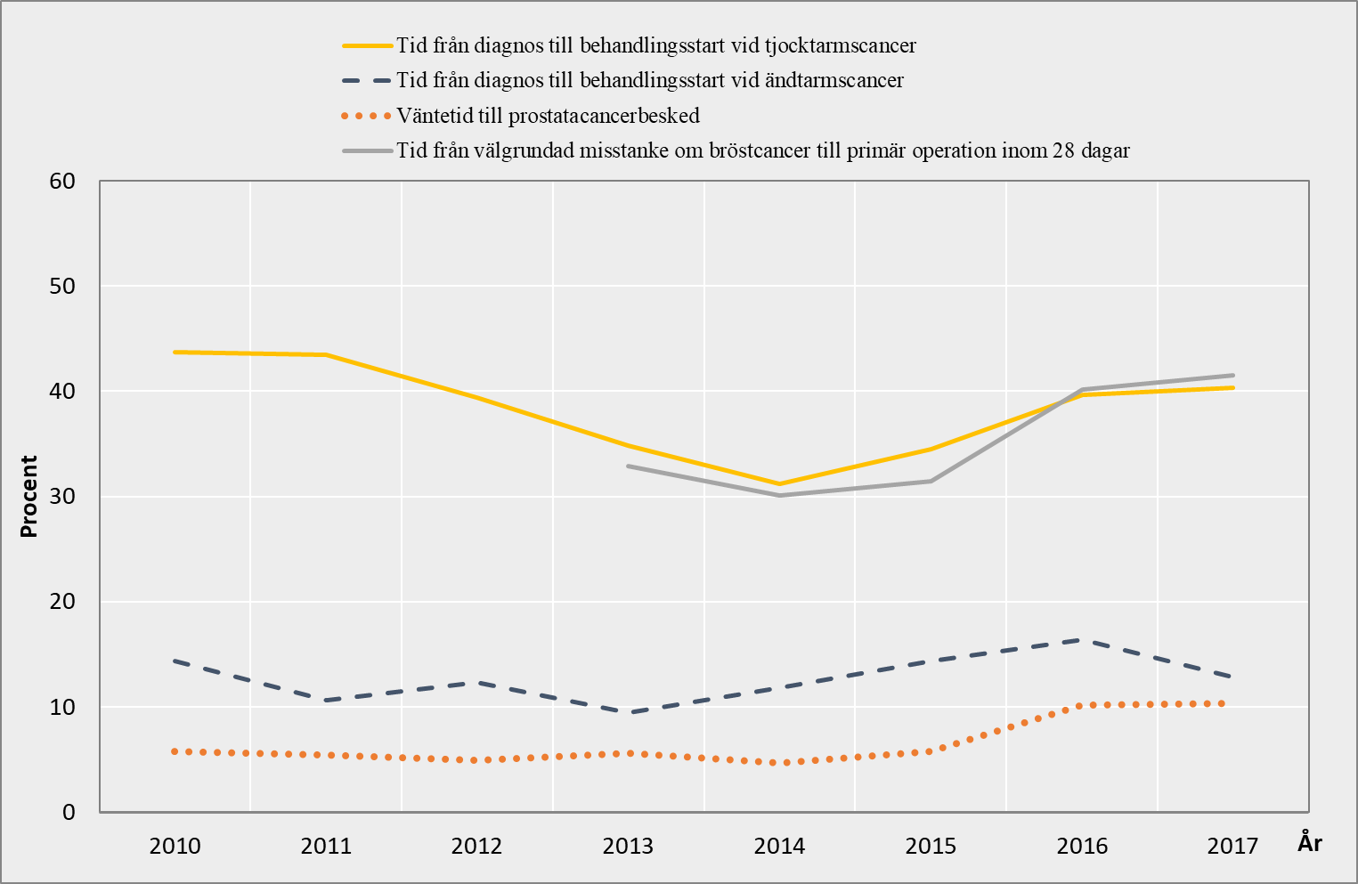
Diagram 6 Väntetider inom cancersjukvård – ett urval resultat, 2010-2017
Källa: Hämtat från Vården i siffror

Slide 13
Befolkningens vårdutnyttjande

Slide 14
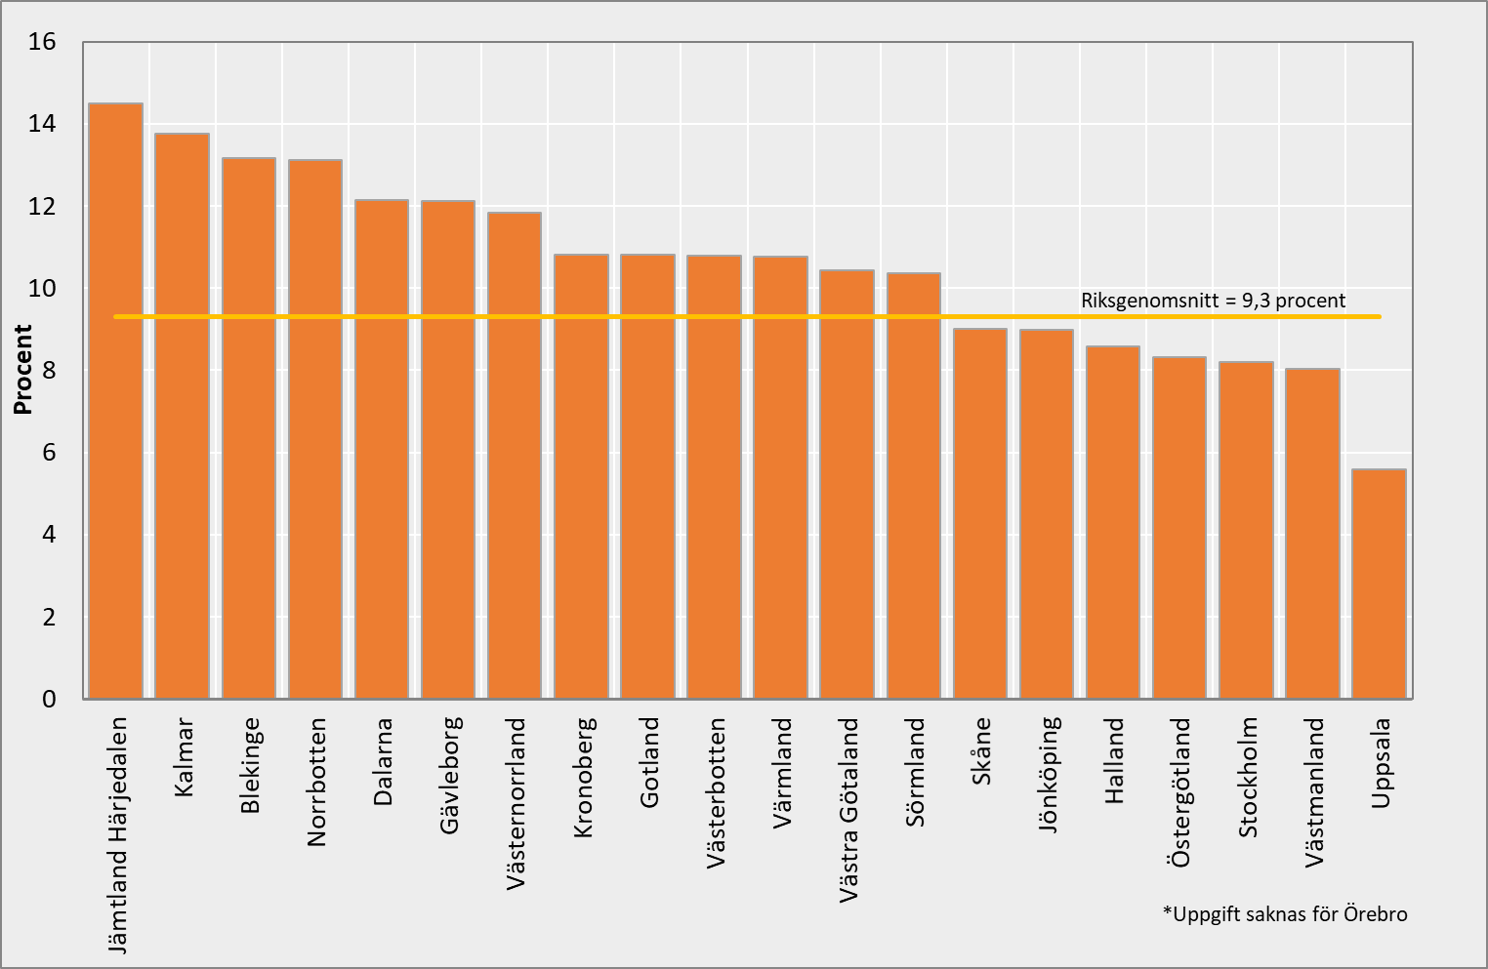
Diagram 7 Andel nyfödda som vårdas i neonatalvård, 2016
Källa: Hämtat från Vården i siffror

Slide 15
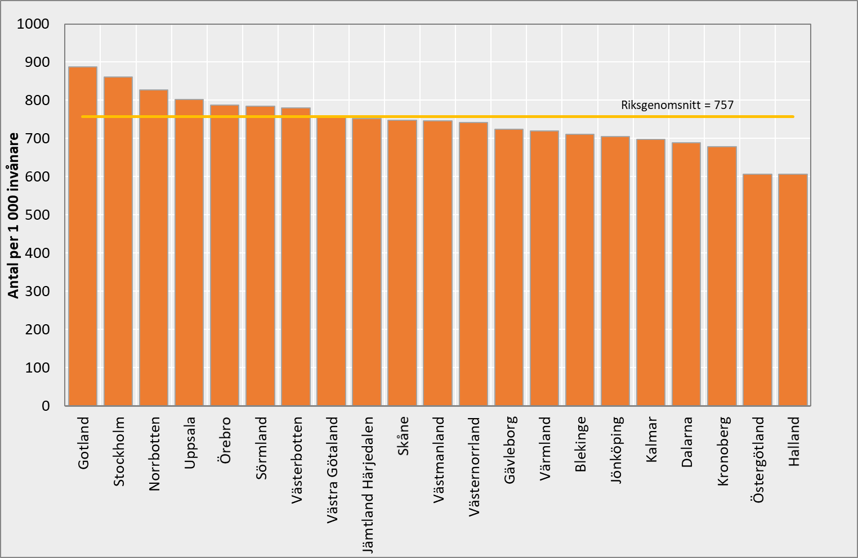
Diagram 8 Antal vårddagar per 1 000 invånare, 2016
Källa: Hämtat från Vården i siffror

Slide 16
Ekonomiska resultat, kostnader och produktivitet

Slide 17
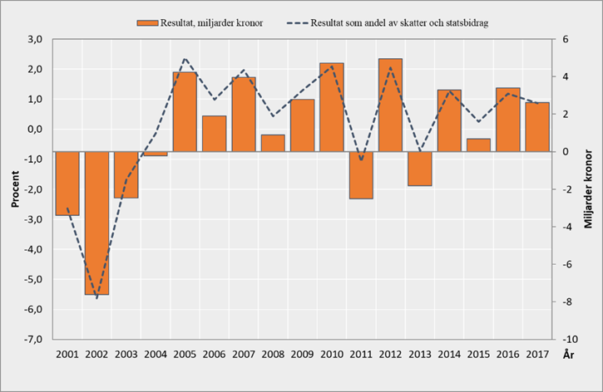
Diagram 9 Landstingens och regionernas resultat i miljarder kronor samt som andel av skatter och statsbidrag, 2001-2017
Källa: Statistiska centralbyrån

Slide 18
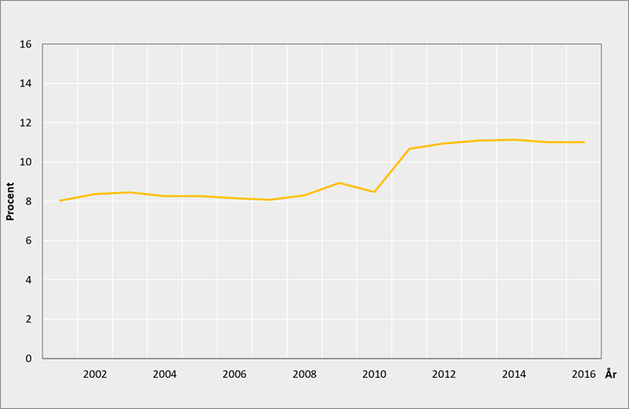
Diagram 10 Hälso- och sjukvårdskostnader som andel av BNP, 2001-2016
Källa: Statistiska centralbyrån

Slide 19
Personal- och arbetsgivarfrågor

Slide 20
Hjärtsjukdom

Slide 21
Hjärtsjukdom målnivå

Slide 22
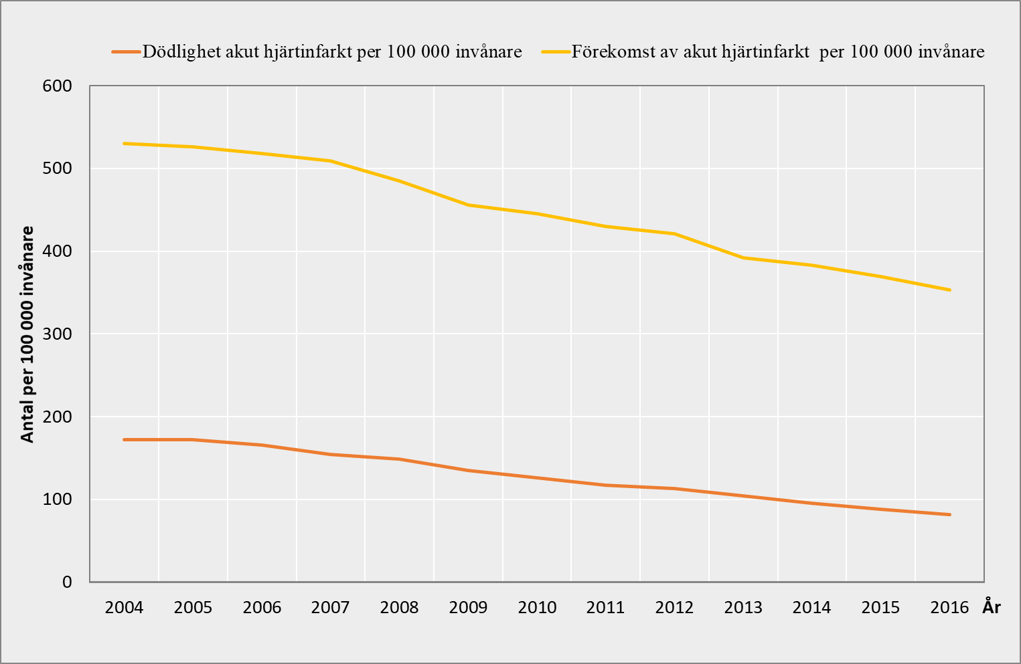
Diagram 11 Akut hjärtinfarkt – förekomst och dödlighet per 100 000 invånare, 2004-2016
Källa: Socialstyrelsens statistikdatabaser

Slide 23
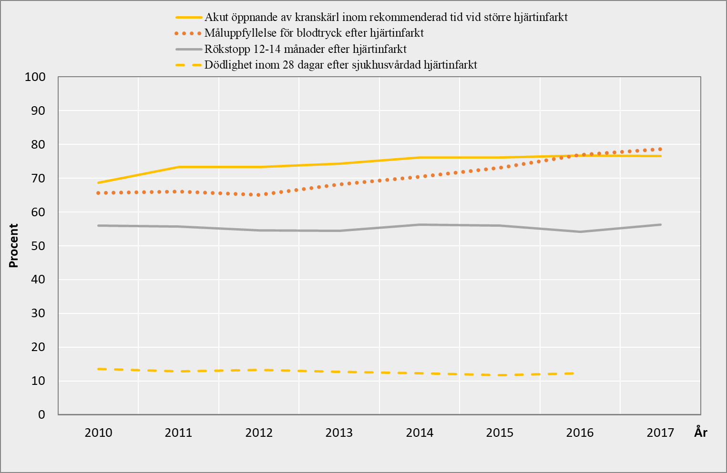
Diagram 12 – Hjärtinfarktvårdens utveckling – ett urval resultat, 2010-2017
Källa: Hämtat från Vården i siffror

Slide 24
Stroke

Slide 25
Stroke målnivå

Slide 26
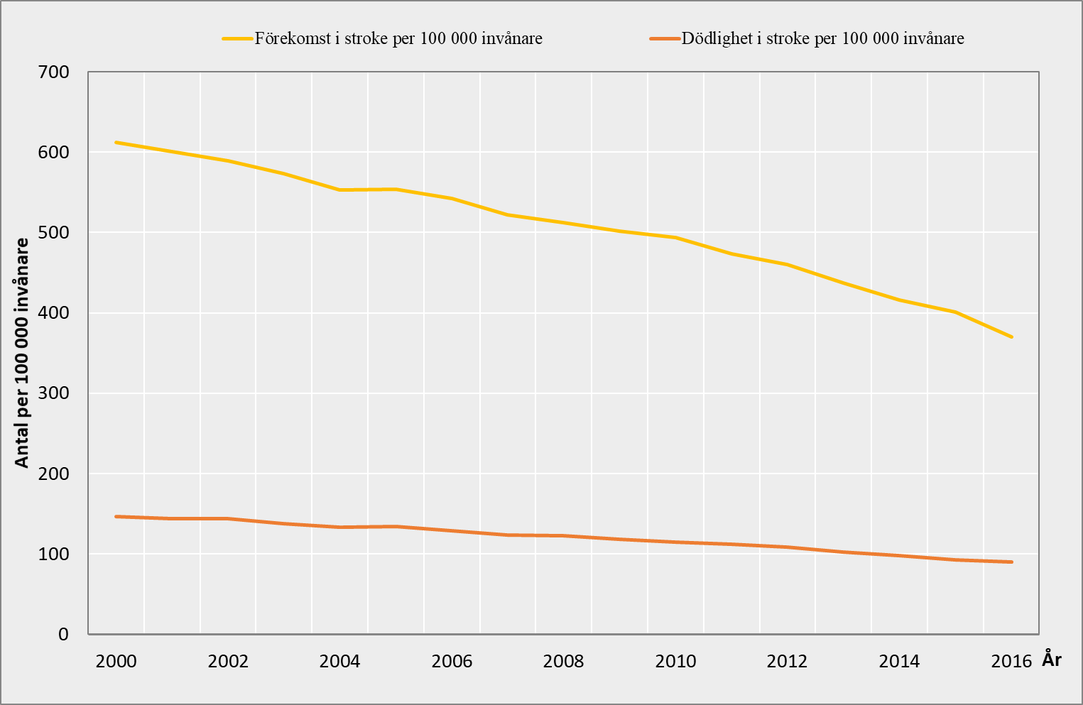
Diagram 13 Stroke – förekomst och dödlighet per 100 000 invånare, 2000-2016
Källa: Hämtat från Vården i siffror

Slide 27
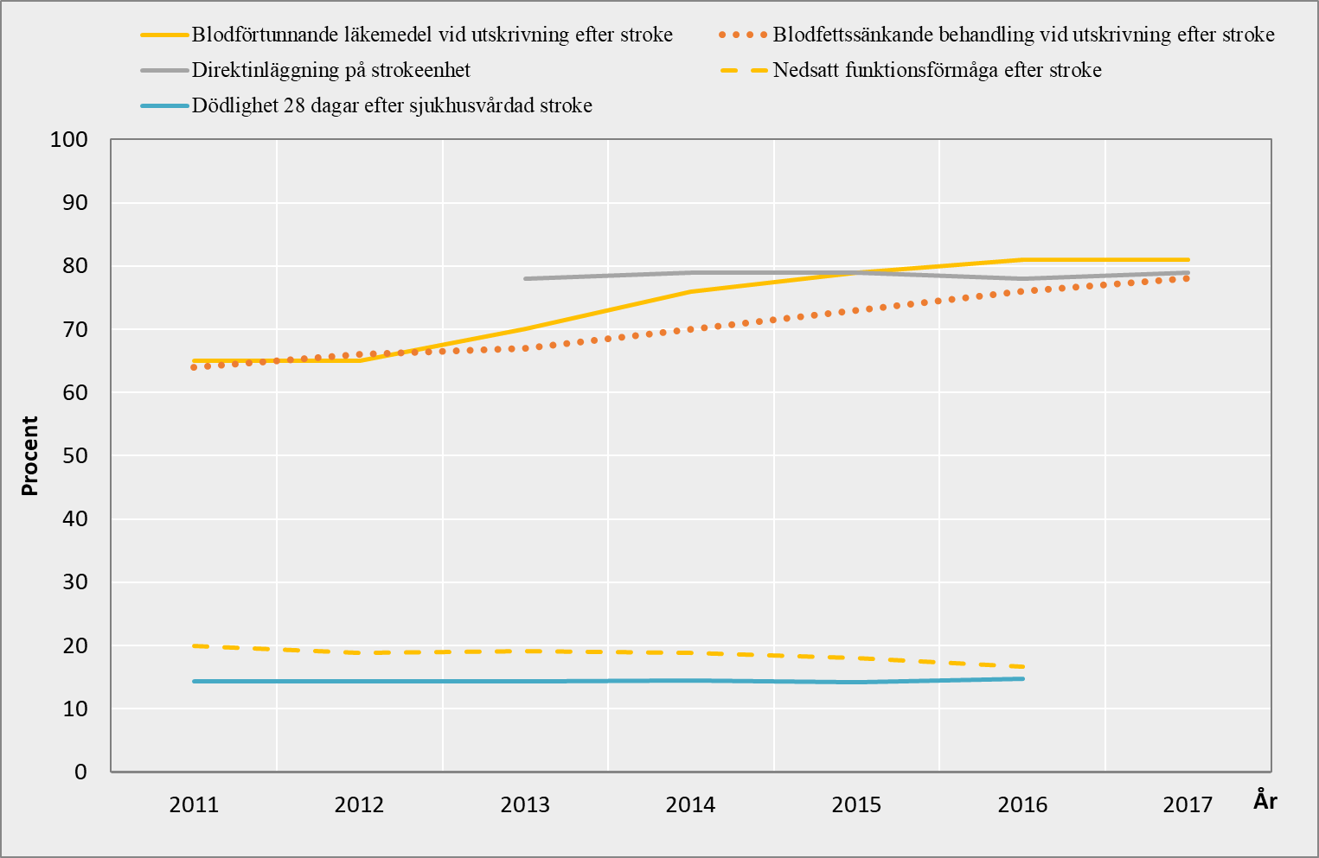
Diagram 14 Strokesjukvårdens utveckling – ett urval resultat, 2011-2017
Källa: Hämtat från Vården i siffror

Slide 28
Cancer

Slide 29
Cancer målnivå

Slide 30
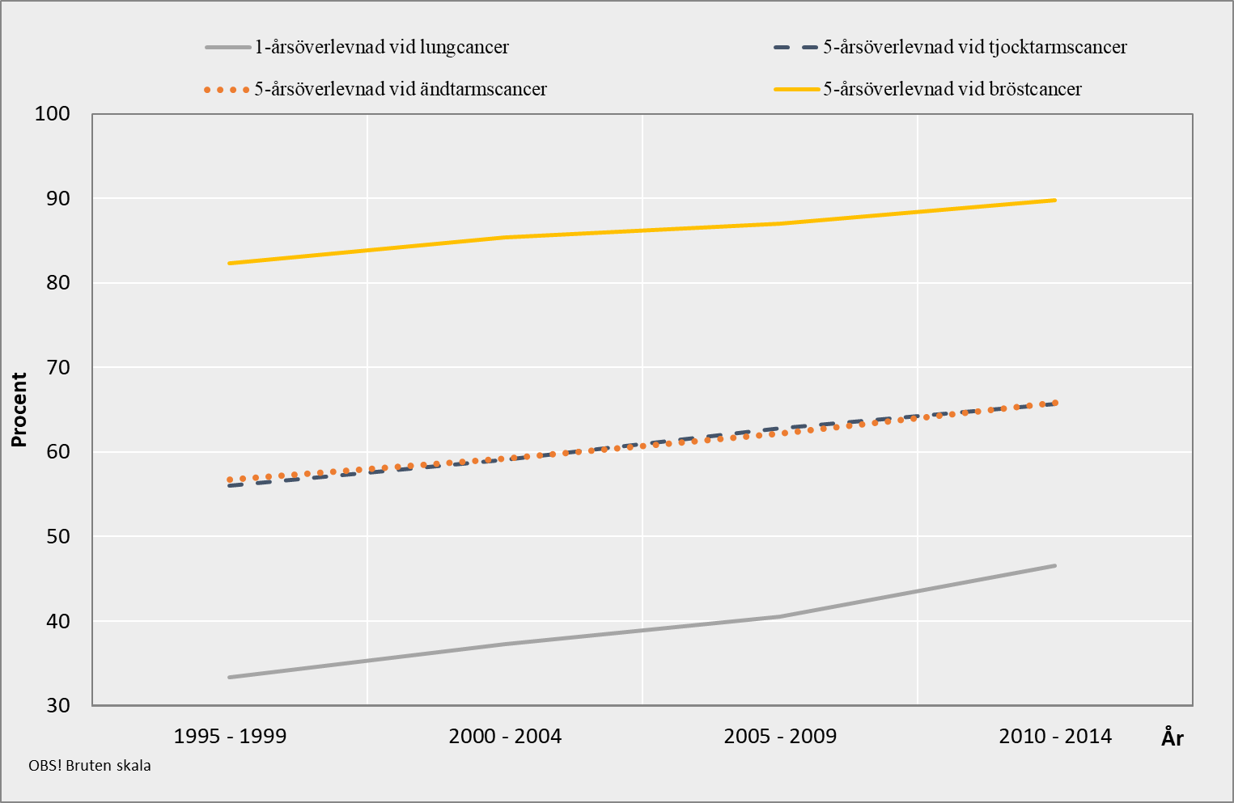
Diagram 15 – Överlevnad vid olika cancerdiagnoser, 1995-2014
Källa: Hämtat från Vården i siffror

Slide 31
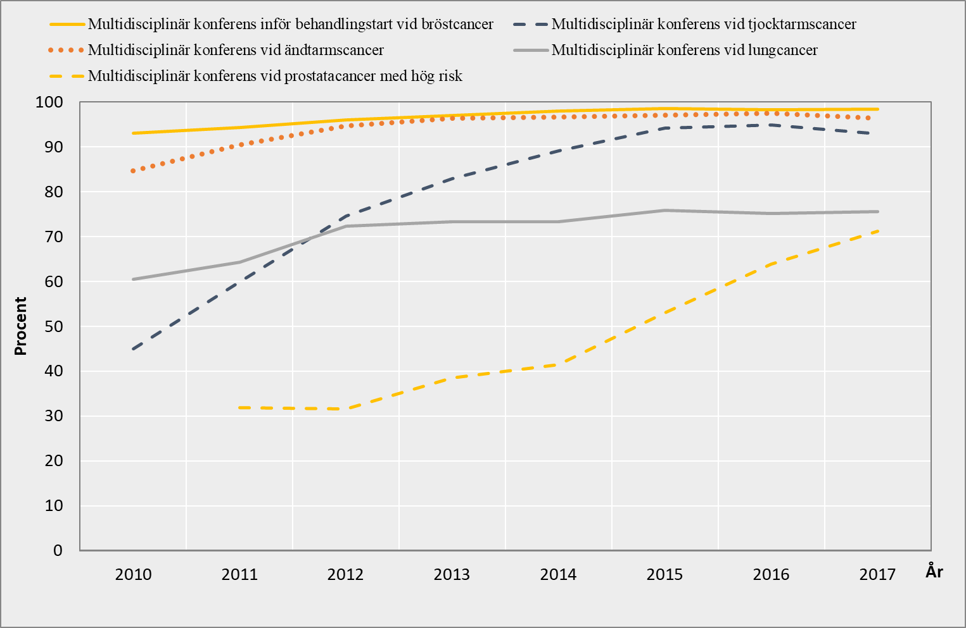
Diagram 16 Multidisciplinär konferens om patientens behandling vid cancer, 2010-2017
Källa: Hämtat från Vården i siffror

Slide 32
Diabetes

Slide 33
Diabetes målnivå

Slide 34
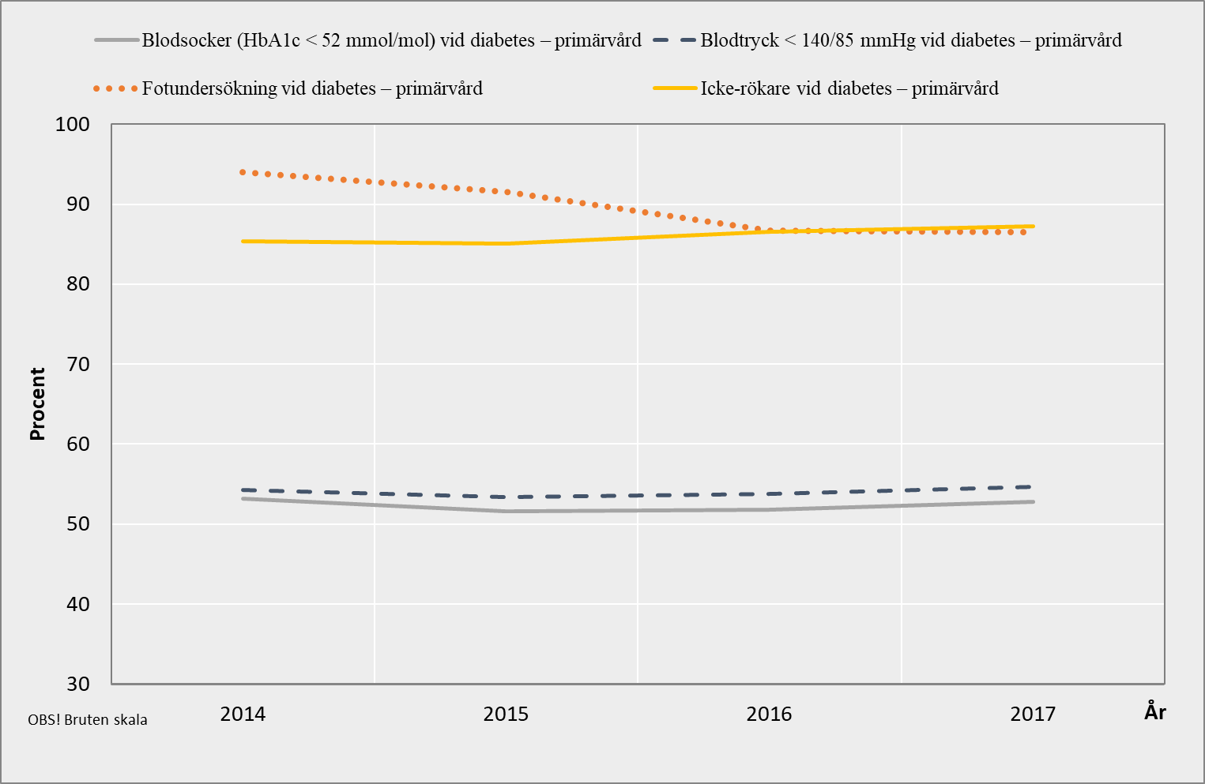
Diagram 17 Diabetessjukvårdens utveckling – ett urval resultat, 2014-2017
Källa: Hämtat från Vården i siffror

Slide 35
Psykisk hälsa

Slide 36
Psykisk hälsa målnivå

Slide 37
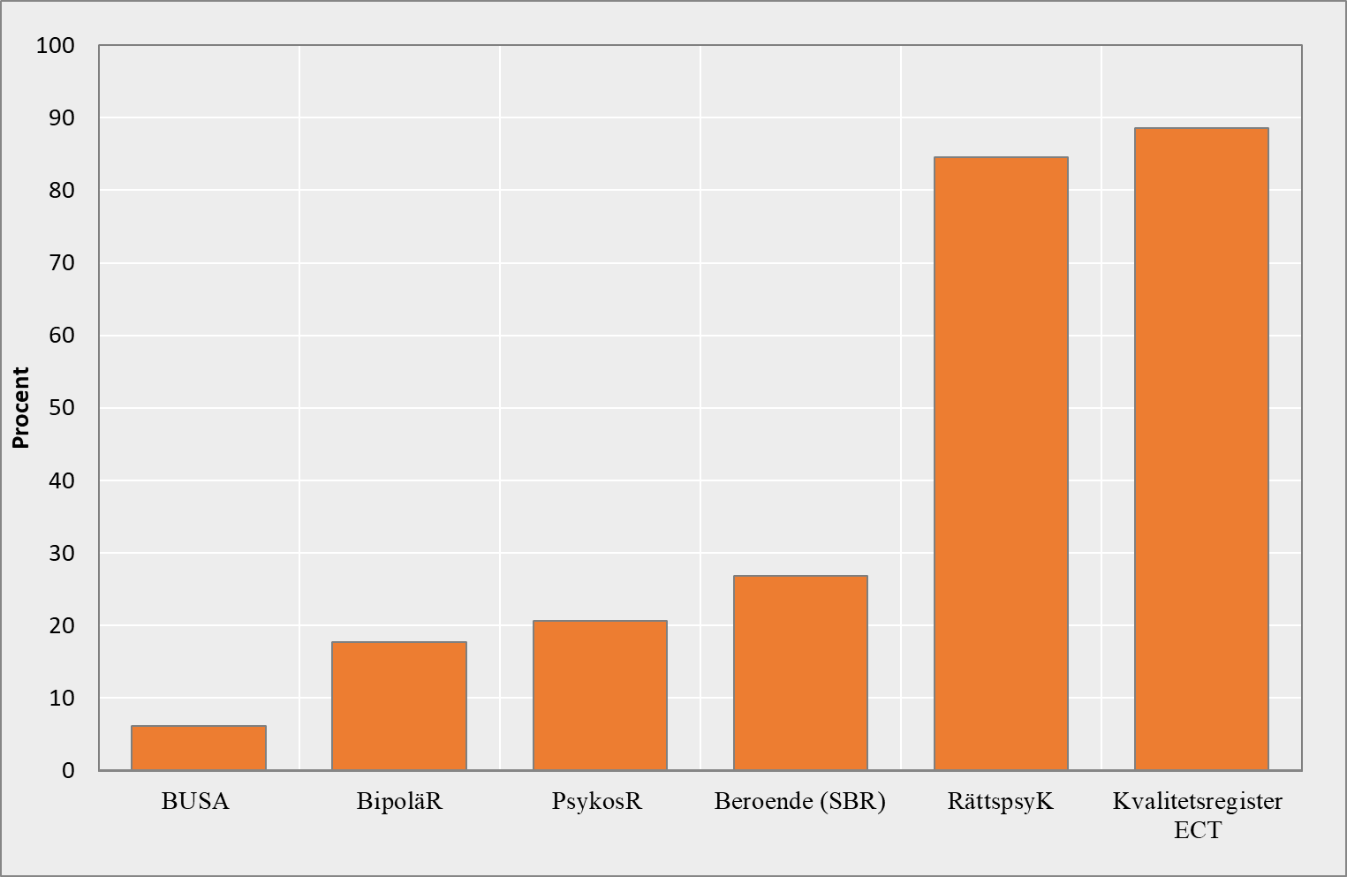
Diagram 18 Täckningsgrad kvalitetsregister inom psykiatrisk verksamhet, 2016
Källa: Socialstyrelsen; Täckningsgrader 2017

Slide 38
Kvinnosjukdom och förlossning

Slide 39
Kvinnosjukdom och förlossning målnivå

Slide 40
Ortopedi - rörelseorganens sjukdomar

Slide 41
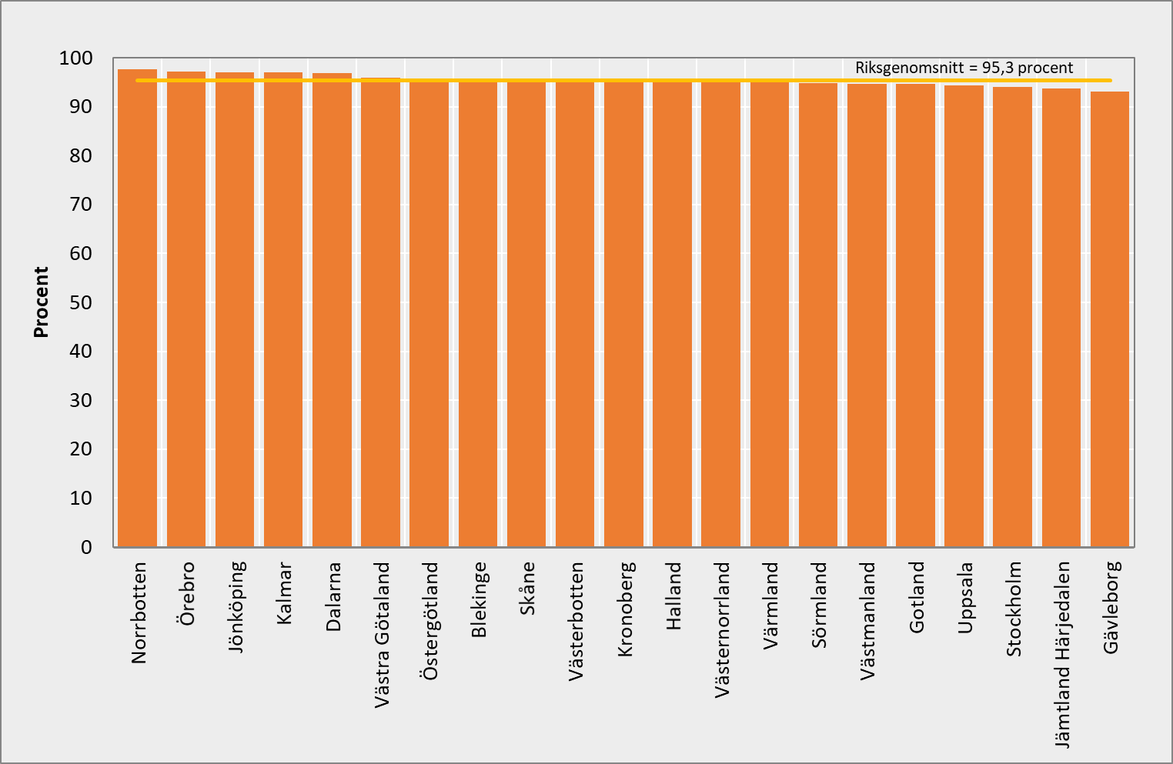
Diagram 19 Implantatöverlevnad vid total höftprotesoperation 10 år efter operation, 2017
Källa: Hämtat från Vården i siffror

Slide 42
Njursjukdom

Slide 43
Njursjukdom målnivå

